Slide 1
Loi de Dalton (Pression partielle des gaz)
Chapitre 2 p. 104 et 105

Slide 2
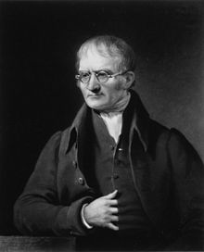
Loi de Dalton (loi des pressions partielles)
Chapitre 2
p. 103 et 104
Un gaz n’est pas toujours une substance pure. Il peut aussi être un mélange comme par exemple l’atmosphère. Dans ce cas, il existe une manière de déterminer la pression de chaque gaz à l’intérieur d’un mélange.
Il s’agit de la Loi de Dalton soit la loi des pressions partielles.
John Dalton
1766-1844

Slide 3
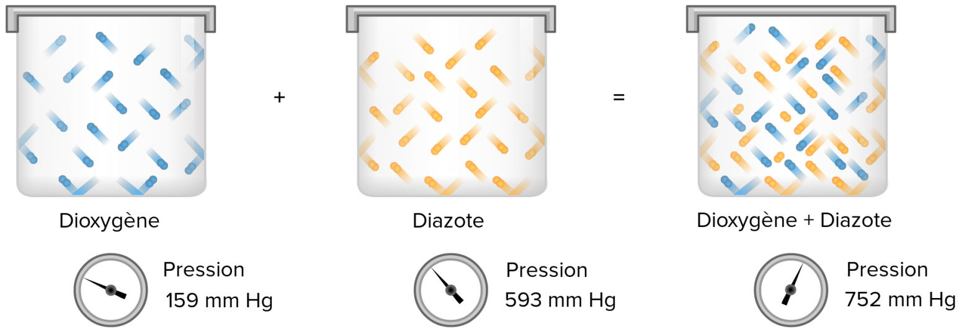
Pression partielle
La pression partielle d’un gaz dans un mélange correspond à la pression qu’il exercerait s’il était seul dans le volume occupé par le mélange.

Slide 4
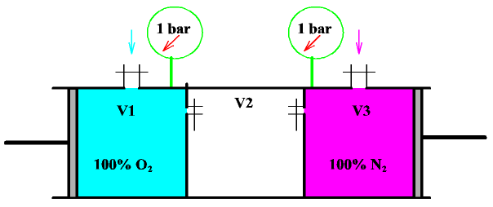
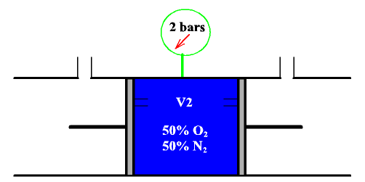
Pression partielle

Slide 5
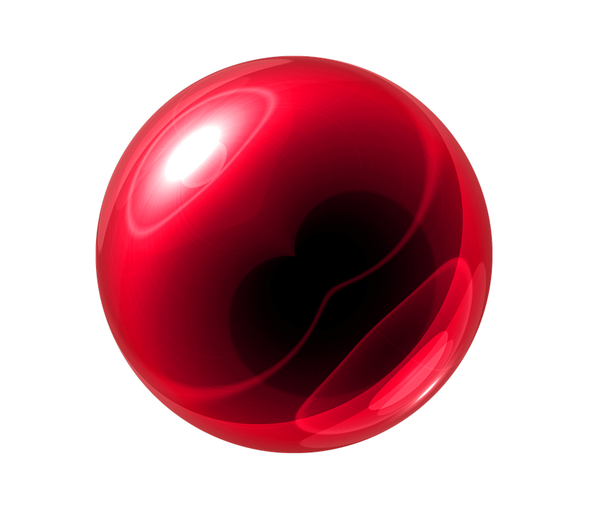
Loi de Dalton (loi des pressions partielles)
Chapitre 2
p. 103 et 104
P_{T}
= P_{a} + P_{b} + P_{c} + P_{d} + P_{e}
Bref, la pression partielle d’un gaz dans un mélange correspond à la pression qu’il exercerait s’il était seul dans le volume occupé par le mélange.

Slide 6
Loi de Dalton (loi des pressions partielles)
Chapitre 2
p. 103 et 104
P_{T}
= P_{a} + P_{b} + P_{c} + P_{d} + P_{e}
P_{T} = pression totale
P_{a} = pression partielle du gaz a
P_{b} = pression partielle du gaz b
P_{c} = pression partielle du gaz c
P_{d} = pression partielle du gaz d
P_{e} = pression partielle du gaz e
La pression totale d’un mélange est équivalent à la somme des pressions partielles des constituants du mélange.
Le manuel utilise la notation suivante:
P_{T} = P_{pa} + P_{pb} + P_{pc} + P_{pd} + P_{pe}
Le deuxième «p» n’est pas nécessaire. Vous pouvez utiliser la notation que vous préférez.

Slide 7
Loi de Dalton (enrichissement)
Chapitre 2
p. 103 et 104
P_{T}
= P_{a} + P_{b} + P_{c} + P_{d} + P_{e}
Cette formule peut aussi être exprimé sous forme de notation de somme (Σ):
P_{T} = Σ P_{i}
Σ
Sigma (lettre grecque majuscule):
Symbole qui indique la somme de l’ensemble de tout les éléments qui le suit (P₁, P₂, etc.)
On peut aussi écrire:
P_{T} = ${\text{Σ}}_{i=1}^{n}$ P_{i}
Cette notation représente la somme des pressions en commençant par la valeur de «i» jusqu’à la n^{ième} valeur (i et n délimitent l’intervalle).

Slide 8
Loi de Dalton (loi des pressions partielles)
Chapitre 2
p. 103 et 104
En se basant sur la loi simple des gaz, nous savons que la quantité d’un gaz en mole est directement proportionnel à la pression:
$\frac{P_{1}}{n_{1}}=$ $\frac{P_{2}}{n_{2}}$
Ainsi, nous pouvons conclure que:
$\frac{P_{a}}{n_{a}}=$ $\frac{P_{T}}{n_{T}}$
En isolant la pression partielle, nous obtenons:
$P_{a}=$ $\frac{n_{a}}{n_{T}}P_{T}$
P_{a} : pression partielle du gaz a
n_{a} : nombre de mole du gaz a
P_{T} : pression total du mélange
n_{T} : nombre de mole total du mélange
Donc, en multipliant la proportion en nombre de mole du gaz a à la pression total, nous obtenons la pression partielle de ce gaz. Cependant, si nous changeons de gaz dans ce même mélange (par exemple le gaz b), nous devons recalculer en fonction de la proportion de ce gaz dans le mélange.

Slide 9
Loi de Dalton (modifiée)
Formule fournie à l’examen:
P_{T} = P_{a} + P_{b} + P_{c} + P_{d} + P_{e}
$P_{a}=$ $\frac{n_{a}}{n_{T}}P_{T}$
Chapitre 2
p. 103 et 104
On peut combiner les deux relations:
$P_{a}=$ $\frac{n_{a}}{n_{T}}P_{T}$
P_{T} = P_{a} + P_{b} + P_{c} + P_{d} + P_{e}
Cette combinaison permet de trouver la proportion en nombre de mole pour chaque gaz qui compose le mélange.
$χ_{a}=\frac{n_{a}}{n_{t}}$
Enrichissement:
Grâce à cette équation (ci-dessus), nous pouvons utiliser la fraction molaire afin de trouver la proportion du gaz a sur le mélange total .

Slide 10
Exemple (Cahier OS chap. 2 exercices suppl. p.10 #4)
Chapitre 2
p. 103 et 104
Au garage, on gonfle un pneu avec de l’air comprimé composée de 95,0 % de diazote, de 4,0 % de dioxygène et de traces de plusieurs autres gaz. Si la pression dans le pneu est de 240 kPa, quelle est la pression partielle du diazote?
1- Données
2- Formule
3- Calculs
4- Réponse
PT = 240 kPa
$P_{pN_{2}}$= ?
Proportion diazote = 95%
$P_{pN_{2}}=$ $\frac{n_{N_{2}}}{n_{T}}P_{T}$
$$P_{pN_{2}}= \frac{n_{N_{2}}}{n_{T}}P_{T}$$
$P_{pN_{2}}=$ $\frac{95}{100} ×240kPa$
$P_{pN_{2}}=$ 228 kPa
$P_{pN_{2}}=$ 228 kPa

Slide 11
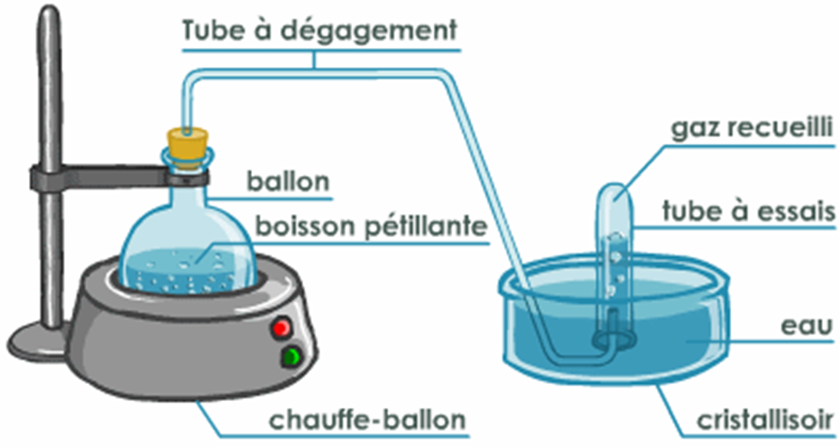
Pression partielle par déplacement d’eau
Chapitre 2
p. 103 et 104
Un gaz en laboratoire récolté par déplacement de gaz aura comme pression…
P_{T} = P_{gaz} + P_{H2O}
Ceci n’est pas calculé en labo, donc explique comment ça pourrait être une source d’erreur…

Slide 12
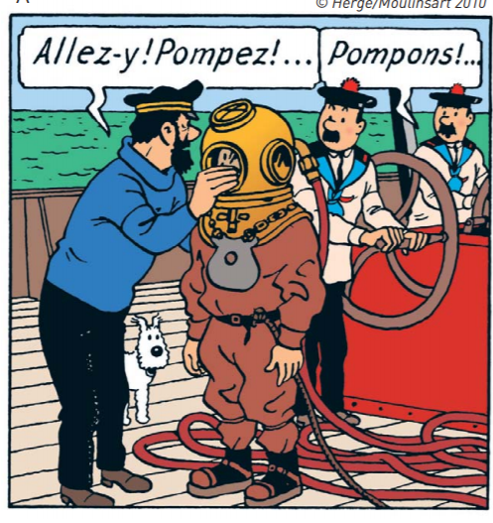
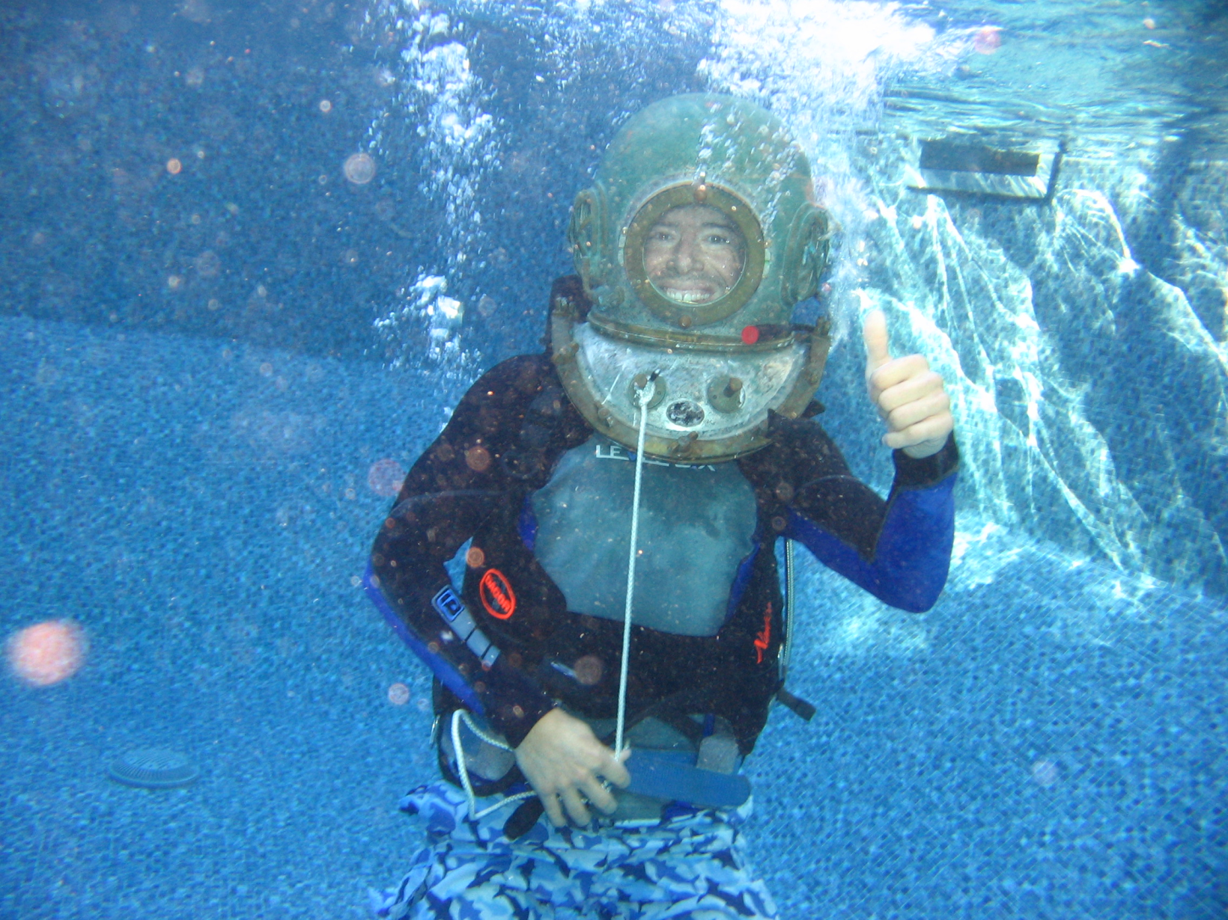
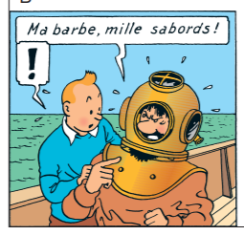
Enrichissement:
Le métier de plongeur sous-marin
et les pressions partielles

Slide 13
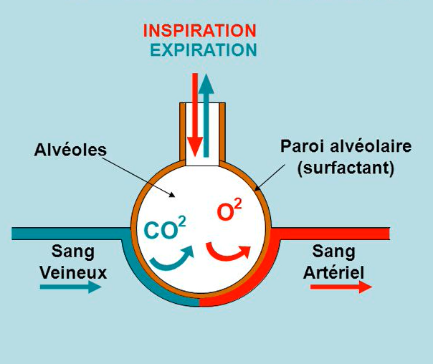
Le métier de plongeur sous-marin et les pressions partielles
Une question de survie!
Le dioxygène alimente les cellules.
Le diazote reste neutre.
Les autres gaz restent neutres aussi.
https://passionsubaquatique.com/echanges-gazeux-lorganisme-plongee/

Slide 14
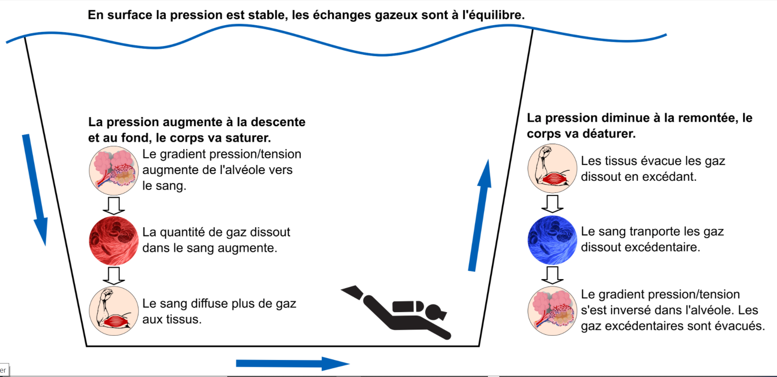
Notes:
Que se passe-t-il dans le phénomène de dissolution des gaz dans l’organisme ? Lorsque l’on met un gaz en présence d’un liquide, à une température donnée, il se dissout jusqu’à atteindre un état d’équilibre (Figure 19). Si l’on augmente la pression du gaz, sa concentration à l’équilibre en solution croît, et ce de manière sensiblement linéaire (tout au moins pour des variations peu importantes de pression de quelques bars). Si l’on reporte sur un graphe, les variations de la pression en fonction de la concentration, on obtient quasiment une droite (Figure 20). Ceci signifie que si l’on double la pression, on double également la concentration de gaz dissous à l’équilibre. C’est ce qui va se passer dans l’organisme du plongeur. Celui-ci descend sous l’eau et respire de l’air comprimé. Les deux composantes de l’air, le dioxygène O2 et le diazote gazeux N2 , passent, à travers la paroi pulmonaire, dans le sang où ils se dissolvent. Les gaz sont ensuite distribués dans tout le corps du plongeur par la circulation sanguine. Le dioxygène est supposé être consommé par l’organisme. Il n’est généralement pas pris en considération. Ce n’est pas le cas du diazote, qui est un gaz inerte. Ce phénomène de dissolution est d’autant plus important, que l’on descend plus profond, et que l’on y reste plus longtemps (Figure 20). On dit qu’un plongeur qui descend se sature. Cette solubilisation du diazote pose-t-elle un problème ? Pas à la descente, qui correspond à une phase pendant laquelle le plongeur emmagasine le gaz. Le problème survient à la remontée, lorsque la pression ambiante diminue. Dans ces conditions, les valeurs des concentrations à saturation des gaz dans les liquides et tissus de l’organisme diminuent. Il en résulte la présence d’un excès de diazote dans l’organisme du plongeur. Que devient ce gaz ? Le phénomène est identique à celui que l’on observe lorsqu’on débouche une bouteille de boisson gazeuse. En ouvrant la bouteille, on fait chuter la pression et une partie du gaz dissous se trouve alors en excès. Celui-ci se dégage sous la forme de petites bulles. Imaginons qu’un phénomène identique se produise dans le circuit sanguin du plongeur. Les bulles qui se forment vont entraver la libre circulation du sang jusqu’à l’arrêter. La conséquence est que les tissus situés en aval de la bulle, dans le sens de la circulation, ne seront plus alimentés en dioxygène. C’est l’accident de décompression. Si l’on n’agit pas très rapidement pour éliminer la bulle, l’organisme va réagir à l’intrusion de ce corps étranger dans le circuit sanguin en provoquant, entre autres, une agrégation plaquettaire à l’interface liquide/gaz. « L’accident de décompression » évolue alors vers la « maladie de décompression » avec une possible nécrose des tissus placés en aval de la bulle. Selon la position de celle-ci, les symptômes peuvent être très différents. Imaginons une bulle qui se forme au niveau d’un coude ou d’une hanche. Il en résultera de fortes douleurs et éventuellement un blocage de l’articulation ; mais si la bulle se place au niveau de la moelle épinière ou du cerveau, cela peut aller jusqu’à la paralysie (Figure 20). Certaines sont irréversibles. D’après ce qui vient d’être dit, on sait comment descendre le plongeur, mais on voit assez mal comment on peut le remonter sans accident.

Slide 15
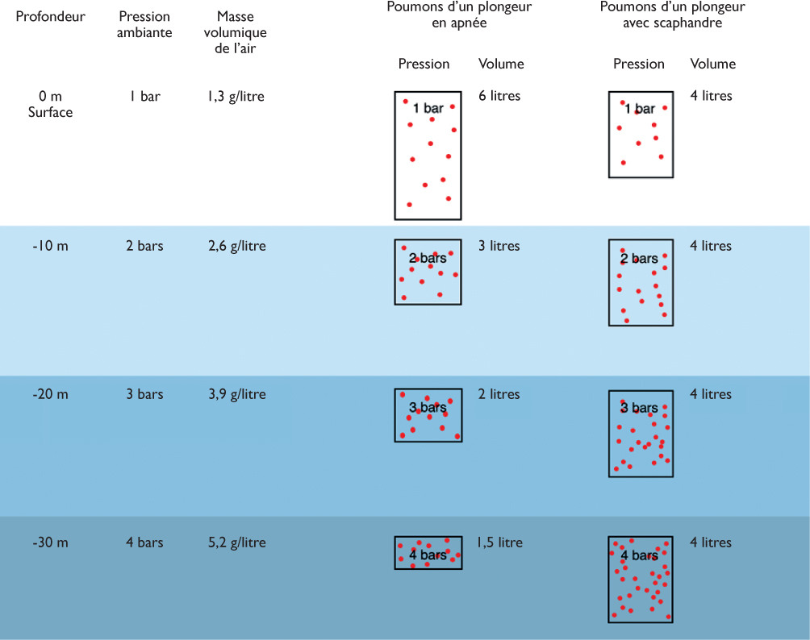

Slide 17
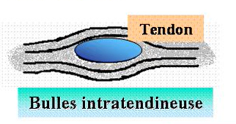
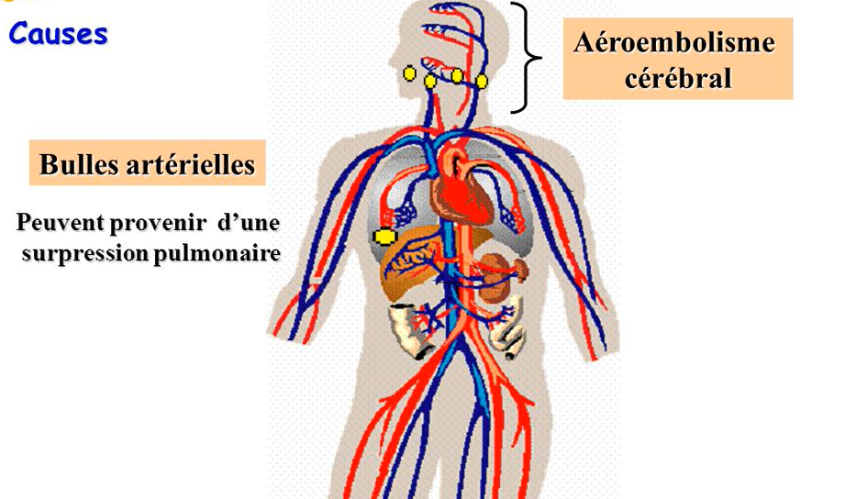
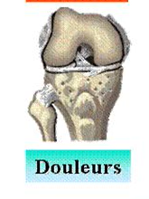
Si la décompression est trop rapide, les bulles sont emprisonnées.

Slide 18
La plongée sous marine et les pressions partielles
La pression partielle d'un gaz dans un mélange est égale au pourcentage de ce gaz multiplié par la pression absolue.
P_{Pgaz} = P_{abs} x %gaz
Exemple de l'air respiré en surface
P_{PO2} = 1 x 20% = 1 x 0,2 = 0,2 bar
P_{PN2} = 1 x 80% = 1 x 0,8 = 0,8 bar
P = P_{PO2 +} P_{PN2} = 0,2 + 0,8 = 1 bar
Exemple de l'air respiré à 30 m
P_{PO2} = 4 x 20% = 4 x 0,2 = 0,8 bar
P_{PN2} = 4 x 80% = 4 x 0,8 = 3.2 bar
P = P_{PO2 +} P_{PN2} = 0,8 + 3,2 = 4 bar

Slide 19
La plongée sous marine et la pression
La variation de la pression absolue avec la profondeur atteinte par le plongeur fait varier la pression partielle des différents gaz composant le mélange respiré.
L'organisme réagit de manière différente selon les gaz à ces augmentations et il existe des seuils de toxicité pour chacun d'entre eux, ce sont les accidents biochimiques.
pour l'oxygène, c'est l'hyperoxie (crise à caractère épileptique) à partir de P_{O2} = 1,6 bar
pour l'azote P_{N2}, c'est la nacrose (ivresse des profondeur) à partir de P_{N2} = 3,2 bar
pour le gaz carbonique P_{CO2}, c'est l'essouflement à partir de P_{CO2} = 0,02 bar

Slide 20
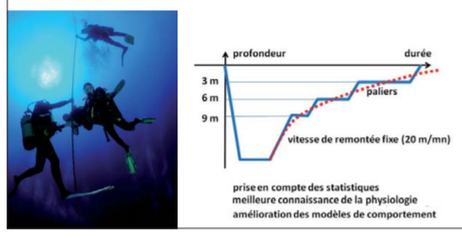
Pour éviter une décompression trop rapide, les plongeurs font des paliers de décompression.
L’objectif est de laisser le temps au gaz de sortir lentement à une pression que le corps peut supporter.

Slide 21
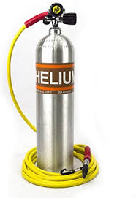
Au-delà d’une certaine pression, le diazote est trop difficile à «respirer» parce qu’il est trop «lourd».
Il devient aussi plus rapidement toxique.
Pour pallier ces deux défauts, on remplace le diazote par un gaz plus léger, moins narcotique, inerte, comme l’hélium.
M_{N2} = 28,02 g/mol
M_{He} = 4,00 g/mol
Notes:
Lorsque l'on plonge à l'air comprimé, celui-ci est composé des mêmes gaz que l'on respire à tout instant en surface, à savoir (pour simplifier) un mélange d'oxygène (21 %) et d'azote (79 %).
Les inconvénients de l'azote au-delà d'une certaine pression sont sa propriété narcotique et son poids qui en fait un gaz « lourd » à respirer.
Pour pallier ces deux défauts, on remplace l'azote par un gaz plus léger, moins narcotique, non métabolisable, dans le cas présent : l'hélium. Le mélange Hélium-Oxygène s'appelle l'Héliox. L'inconvénient est qu'il coûte cher (bien plus que l'air qui n'a que le coût de sa compression). De plus, à partir de pressions importantes (atteintes en plongée professionnelle ou technique), l'hélium lui-même devient toxique, provoquant le syndrome nerveux des hautes pressions (SNHP). Les plongeurs profonds utilisent donc plus souvent un trimix constitué d'hélium, d'azote et d'oxygène : une faible proportion d'azote permet de retarder l'apparition du SNHP sans entraîner de toxicité narcotique notable.
L'héliox, avec cette présence d'hélium comme diluant qui le caractérise, est particulièrement indiqué lors de plongées au recycleur (notamment ceux à circuit fermé) dès 40 mètres¹.

Slide 22
La petite voix d’hélium!
L'hélium est moins dense que l’air
Lorsqu'il remplace l'air dans les voies respiratoires la vitesse du son devient plus élevée.
Les cordes vocales vibrent également plus vite
Les sons qui sortent de la bouche présentent ainsi une fréquence plus élevée qu'à l'habitude.
La voix devient plus aiguë.
Notes:
https://vimeo.com/201132903
L'hélium est moins dense que l'air ; ainsi, lorsqu'il remplace l'air dans les voies respiratoires et la cavité buccale, la vitesse du son devient plus élevée. Elle passe de 340 à 1.020 m.s⁻¹. Les cordes vocales vibrent également plus vite et les sons produits se répercutent davantage à l'intérieur des voies respiratoires. Les sons qui sortent de la bouche présentent ainsi une fréquence plus élevée qu'à l'habitude. La voix devient plus aiguë.
Inversement, inspirer un gaz plus dense que l'air permet de modifier sa voix en la rendant plus grave.
https://www.futura-sciences.com/sante/questions-reponses/sante-helium-change-t-il-voix-6221/

